Slide 1
Sukob oduzimanja
prvenstva prolaza i
prekoračenja brzine
Bezbjedna udaljenost kao pravni kriterijum primjene člana 49. ZoOBS BiH
Prof. dr Milan Vujanić • Dragan Stanišić, advokat
ZoOBS BiH • uzročnost • saobraćajno-tehničko vještačenje

Slide 2
POLAZNO PITANJE
Da li uključenje automatski znači oduzimanje prvenstva?
Vozač se uključuje na put sa prvenstvom prolaza.
Drugo vozilo se kreće brzinom većom od dozvoljene.
Dolazi do sudara u zoni uključenja.
Ključno: ko je stvorio opasnu situaciju?
Problem analiziran u radu: Vujanić i Stanišić, 2026.

Slide 3
CENTRALNA TEZA
Ocjena se vrši u trenutku odluke o uključenju
Radnja uključenja nije protivpravna ako bi pri
dozvoljenoj brzini vozila sa prvenstvom
konfliktna zona bila slobodna.
UZROK = NASTANAK KONFLIKTA
Polazna teza rada, str. 2 i 6.

Slide 4
NORMATIVNI SUKOB
Prvenstvo prolaza funkcioniše uz zakonitu brzinu
Član 49.
Član 43.
Član 44.
Obaveza propuštanja
vozila na putu sa
prvenstvom prolaza.
Obaveza prilagođene
i blagovremeno
zaustavljive brzine.
Najviša dozvoljena
brzina: granica
zakonitog očekivanja.
Prvenstvo nije pravna dozvola za prekoračenje brzine.

Slide 5
PRVENSTVO PROLAZA
Član 49. stav (4) ZoOBS BiH — doslovni citat
„Vozač koji ulazi vozilom na put koji je saobraćajnim znakom označen kao put s prvenstvom prolaza dužan je da propusti sva vozila koja se kreću tim putem.“
Propustiti vozila — da. Pretpostaviti nezakonitu brzinu — ne.
Izvor: ZoOBS BiH, član 49. stav (4), tekst sa izmjenama i dopunama.

Slide 6
PRVENSTVO PROLAZA
Član 49. stav (1) ZoOBS BiH — osnovno pravilo
„Na raskrsnici ili u susretu s drugim vozilom vozač je dužan da propusti vozilo koje dolazi s njegove desne strane, osim ako saobraćajnim znakom na putu nije drugačije određeno.“
Zakon određuje red prolaza — ne ukida obavezu oprezne vožnje.
Izvor: ZoOBS BiH, član 49. stav (1).

Slide 7
PRILAGOĐENA BRZINA
Član 43. stav (1) ZoOBS BiH
„Vozač je dužan da brzinu kretanja vozila prilagodi osobinama i stanju puta, vidljivosti, preglednosti, atmosferskim prilikama, stanju vozila i tereta, gustini saobraćaja, saobraćajnim znacima i drugim saobraćajnim uslovima, tako da vozilo može blagovremeno da zaustavi pred svakom preprekom koju pod navedenim uslovima može da predvidi.“
Brzina se procjenjuje prema konkretnim uslovima saobraćaja.

Slide 8
DOZVOLJENA BRZINA
Član 44. ZoOBS BiH — zakonska granica očekivanja
„Na putu u naselju vozač ne smije vozilom da se kreće brzinom većom od 50 km na čas, osim ako saobraćajnim znakom nije drugačije određeno.“
„Na putu van naselja vozač ne smije vozilom da se kreće brzinom većom od brzine određene saobraćajnim znakom postavljenim na putu.“

Slide 9
NAČELO POVJERENJA
Vozač procjenjuje radnju prema zakonitom kretanju drugog vozila
Očekivanje: vozilo sa prvenstvom vozi dozvoljeno.
Izuzetak: prekoračenje je objektivno uočljivo.
Procjena bezbjedne udaljenosti se vrši prije ulaska u konfliktnu zonu.
Suprotno tumačenje nagrađuje protivpravno ponašanje.
Načelo izloženo u radu u vezi sa čl. 43, 44. i 49. ZoOBS BiH.

Slide 10

TRENUTAK OCJENE
Opasna situacija nastaje prije sudara
KONFLIKT
A
B
A — vozilo sa prvenstvom
B — vozilo koje se uključuje

Slide 11
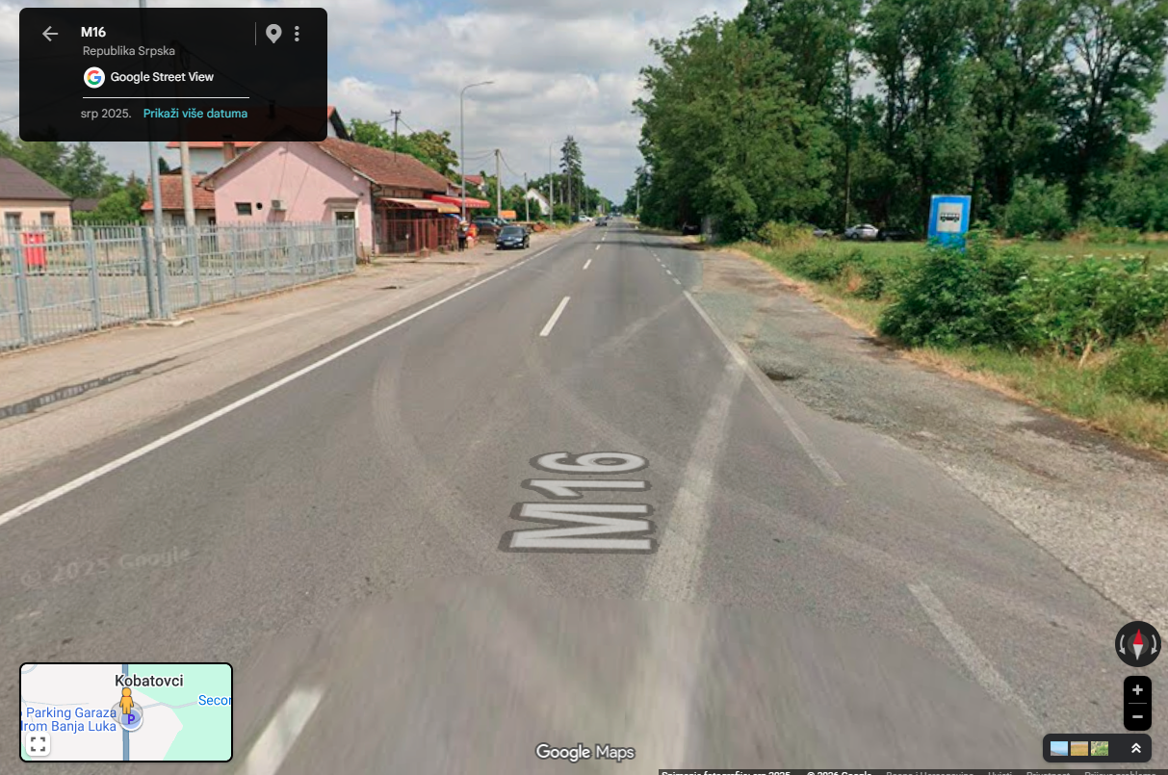

Slide 12
OBJEKTIVNI KRITERIJUM
Bezbjedna udaljenost
Sᵦ = V𝒹 × tᵣ
Sᵦ
V𝒹
tᵣ
bezbjedna udaljenost
dozvoljena brzina
vrijeme radnje
Pitanje nije ko se nlazi na putu sa prvenstvom prolaza, već da li bi nastao pri dozvoljenoj brzini.
Model bezbjedne udaljenosti iz rada, poglavlje 5.

Slide 13
ILUSTRACIJA MODELA
Isto vrijeme radnje — druga zona rizika
Ilustracija: vrijeme uključenja tᵣ = 4,0 s
50 km/h → 55,6 m
80 km/h → 88,9 m
0 m
55,6 m
88,9 m
Razlika: 33,3 m — konflikt može nastati samo zbog brzine.

Slide 14
UZROČNOST
Kako prekoračenje brzine stvara nezgodu
Pri dozvoljenoj brzini
Pri prekoračenoj brzini
Vozilo sa prvenstvom
je dovoljno udaljeno.
Radnja se završava
bez konflikta.
Vozilo ranije ulazi
u zonu presijecanja.
Nastaje konflikt
i sudar.
Uzrok: protivpravna dinamika kretanja, a ne sama radnja uključenja.

Slide 15
TRI MODELA ODGOVORNOSTI
Rezultat tehničke i pravne analize
1 Brzina
2 Podjela
3 Uključenje
Sₛₜᵥ ≥ Sᵦ
Pri dozvoljenoj brzini
nema konflikta.
Brzina je uzrok.
Sₛₜᵥ < Sᵦ
Brzina utiče na
izbjegavanje ili
posljedice.
Sₛₜᵥ < Sᵦ
Vozilo sa prvenstvom
vozi zakonito.
Uključenje je uzrok.
Tri modela odgovornosti iz rada, poglavlje 6.

Slide 16
METOD ODLUČIVANJA
Test u četiri pitanja
01
Kolika je bezbjedna udaljenost pri dozvoljenoj brzini?
02
Kolika je bila stvarna udaljenost pri uključenju?
03
Da li bi do sudara došlo pri dozvoljenoj brzini?
04
Da li bi posljedice nezgode bile iste?
Praktični test iz rada, poglavlje 8.

Slide 17
SUDSKA PRAKSA U RADU
Brzina kao isključivi uzrok nezgode
U radu su navedene odluke:
Osnovni sud u Banjoj Luci
71 0 Mal 317878 19 Mal
Okružni sud u Banjoj Luci
71 0 Mal 317878 24 Gž
Prema navodima rada: pri dozvoljenoj brzini sudar bi bio izbjegnut.
Napomena: prikaz je zasnovan na sadržaju rada; citat iz odluka nije reprodukovan.

Slide 18
ZAKLJUČAK
Član 49. se ne primjenjuje izolovano
Prvenstvo prolaza postoji u okviru zakonitog kretanja.
Brzina određuje da li konflikt uopšte nastaje.
Bezbjedna udaljenost objektivizuje procjenu.
Pri zakonito bezbjednom uključenju, brzina može biti uzrok.

Slide 19
IZVORI
Normativna i stručna osnova izlaganja
1 Vujanić, M.; Stanišić, D. — Sukob oduzimanja prvenstva prolaza i prekoračenja brzine, 2026.
2 Zakon o osnovama bezbjednosti saobraćaja na putevima u Bosni i Hercegovini.
3 Čl. 43, 44. i 49. — tekst provjeren prema verziji sa izmjenama i dopunama, BIHAMK.
4 Osnovni sud u Banjoj Luci, 71 0 Mal 317878 19 Mal — naveden u radu.
5 Okružni sud u Banjoj Luci, 71 0 Mal 317878 24 Gž — naveden u radu.
Zaključak: ne ocjenjuje se samo prioritet, već i uzrok konflikta.

Slide 20
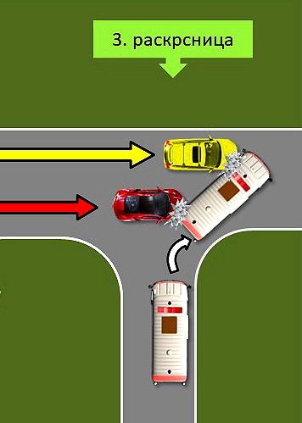
ПРВЕНСТВО ПРОЛАЗА на РАСКРСНИЦИ?

Slide 21
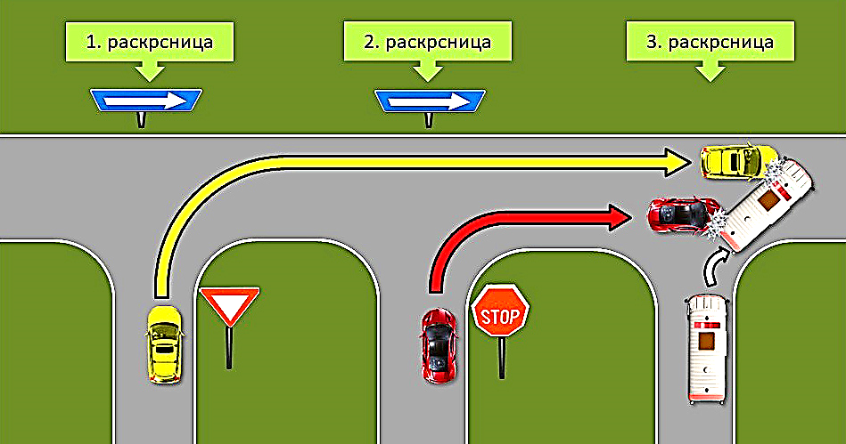
ПРВЕНСТВО ПРОЛАЗА на РАСКРСНИЦИ?

Slide 22
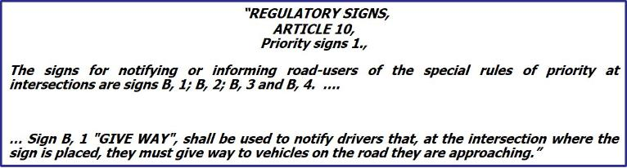
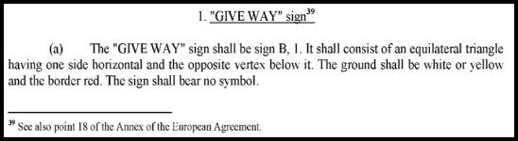

ПРВЕНСТВО ПРОЛАЗА на РАСКРСНИЦИ?

Slide 23

Најважнији међународни прописи о саобраћајним знацима
Бечка конвенција o саобраћајним знацима и сигнализацији, 1968
СФРЈ потписала и ратификовала 8.11.1968.
Сви саобраћајни знаци класификовани у категорије од А-Х. Група Б: Знаци приоритета
Први у групи знакова приоритета је саобраћајни знак:
У важећем ЗОБС погрешно преведено значење тог знака као: „наилазак на пут са правом првенства“!

Slide 24
Значење саобраћајног знака „Give way“ и појединих знакова у државама бивше СФРЈ
Свака од држава бивше СФРЈ, преузела је Конвенцију.
Свака од држава донела подзаконске прописе који се односе на саобраћајне знаке и сигнализацију !
Само Хрватска и Србија (од 2014.) ускладиле значење овог СЗ са Конвенцијом.
БиХ, ЦГ, СМ и СЛО – задржале у подзаконским прописима значење овог СЗ из превода 1968.!

Slide 25


Значење саобраћајног знака „Give way“ и појединих знакова у државама бивше СФРЈ
“Priority road” – “приоритетни пут -
пут са правом првенства”
“End of priority road” – крај приоритетног пута – крај пута са правом првенства”
Конвенција је у групи СЗ приоритета дефинисала и ова два СЗ.
У ЗОБСП СФРЈ оба су у групи СЗ обавештења.
Само Словенија ускладила систематизацију са Конвенцијом, све остале државе – ови СЗ у групи СЗ обавештења.
Значај СЗ Пут са првенством пролаза!

Slide 26
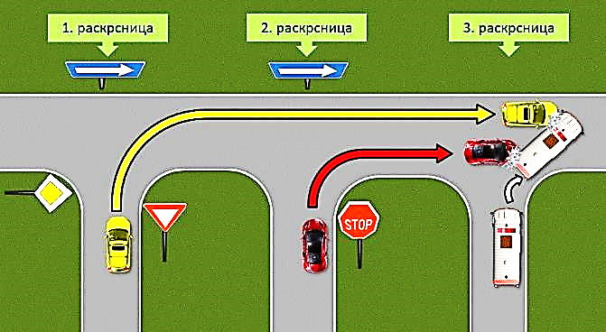
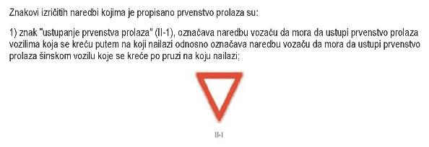
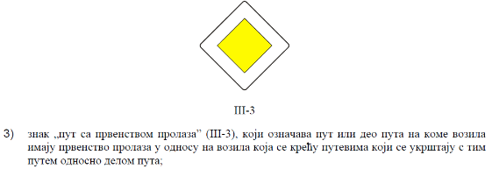
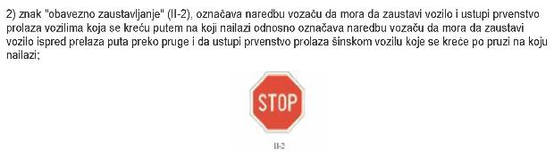
ПРВЕНСТВО ПРОЛАЗА на РАСКРСНИЦИ?

Slide 27
Члан 52.
Изузетно од члана 51. овог правилника:
…
5) знак III-3 (пут са првенством пролаза) поставља се на почетку пута и може се поновити после сваке раскрснице, а сви путеви који се укрштају или спајају са путем који је означен знаком III-3 морају бити означени знаком II-1 (уступање првенства пролаза) или знаком II-2 (обавезно заустављање);
…

Slide 28
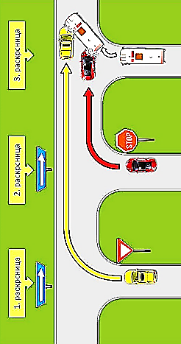
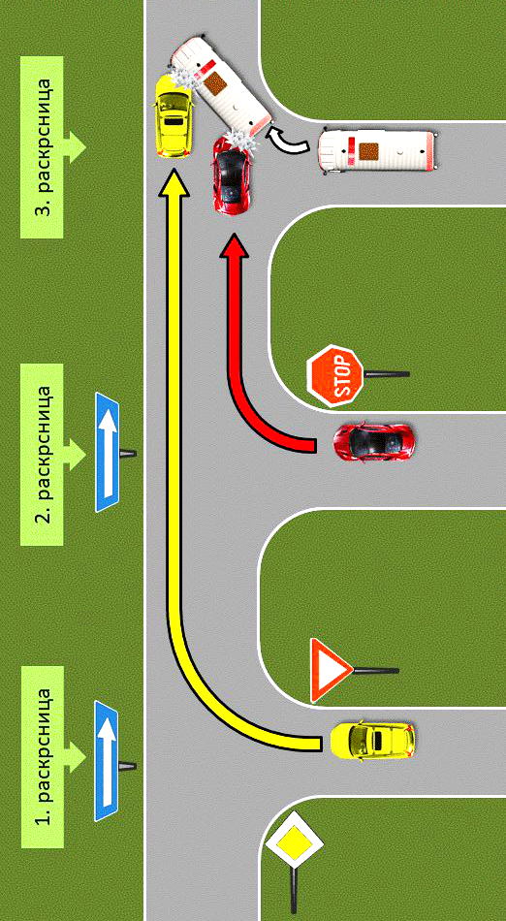
ПРВЕНСТВО ПРОЛАЗА на РАСКРСНИЦИ?

Slide 29
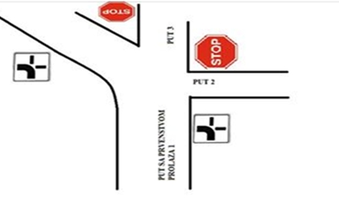


ОДГОВОРНОСТ ЗА НАСТАНАК НЕЗГОДЕ?

Slide 30
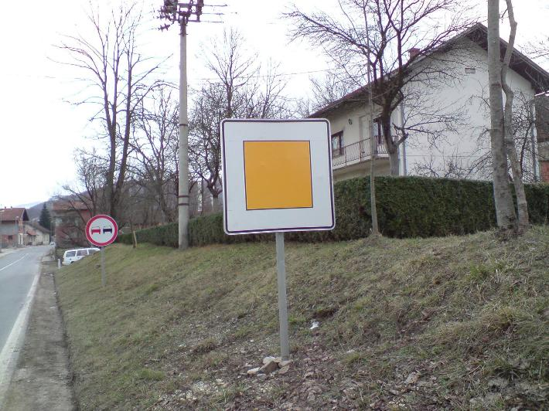
Шта значи овај знак?

Slide 31
Шта значи овај знак?

Slide 32
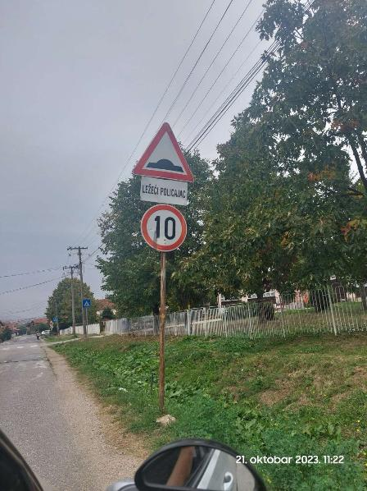

Slide 33
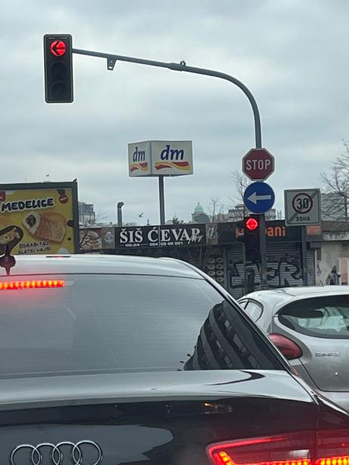

Slide 34
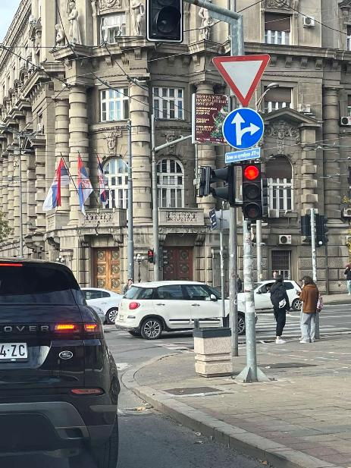

Slide 35
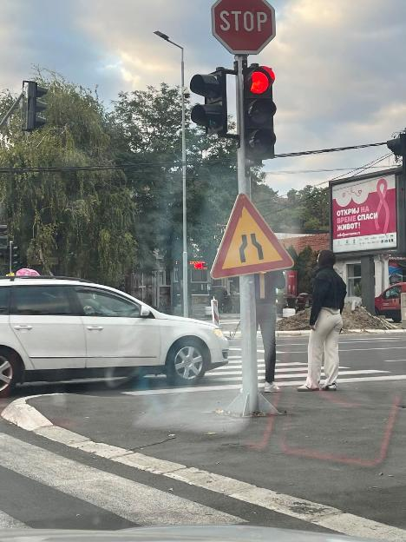

Slide 36
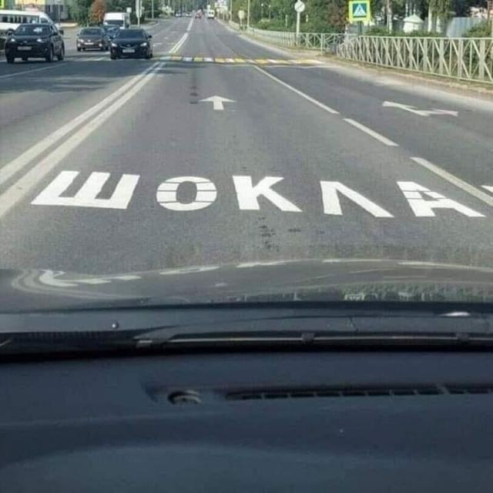
Посебно ме одушевила ова хоризонтална ознака!?!

Slide 37
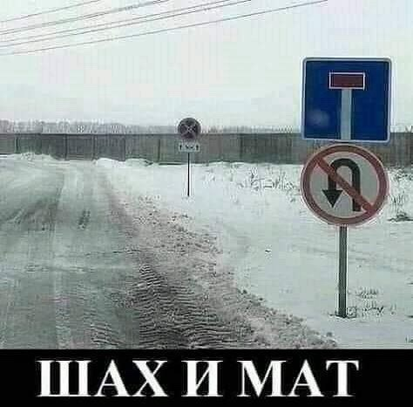
… и ОВА!!!

Slide 38
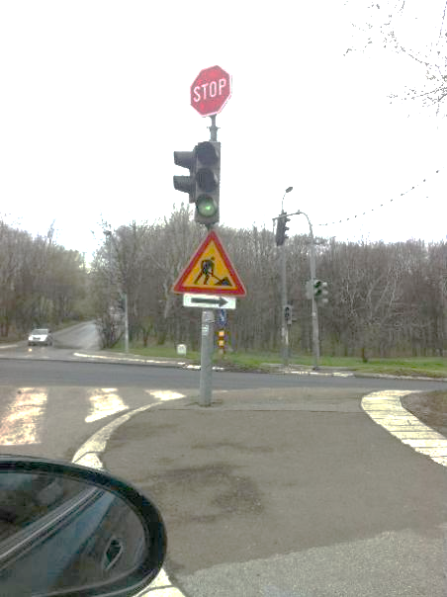
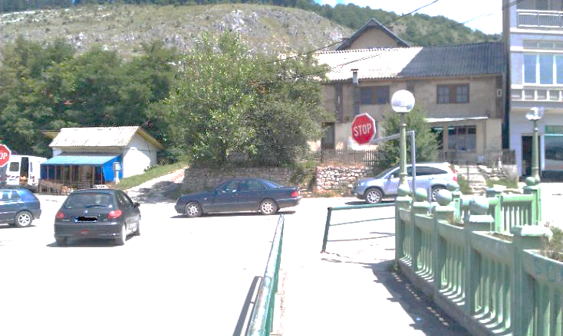

Slide 39
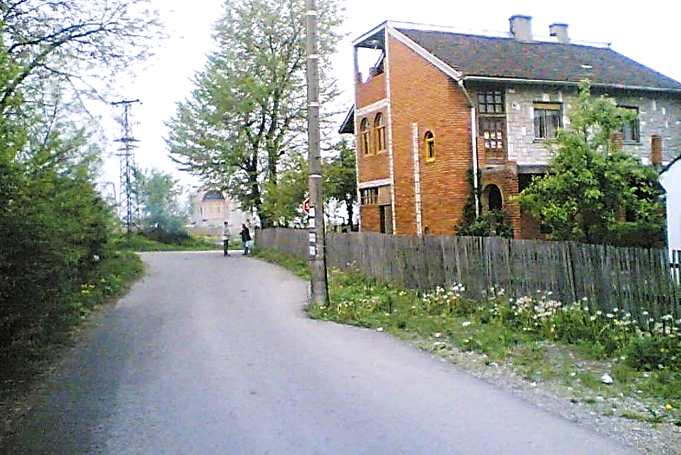
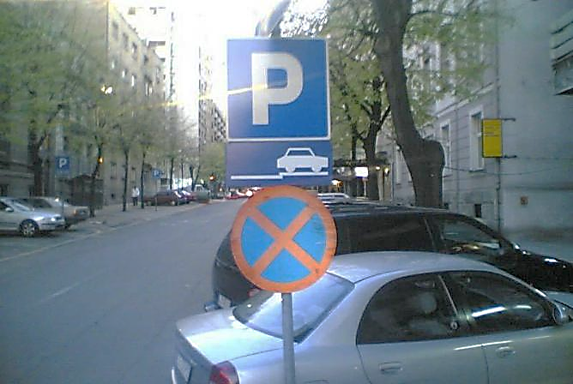

Slide 40
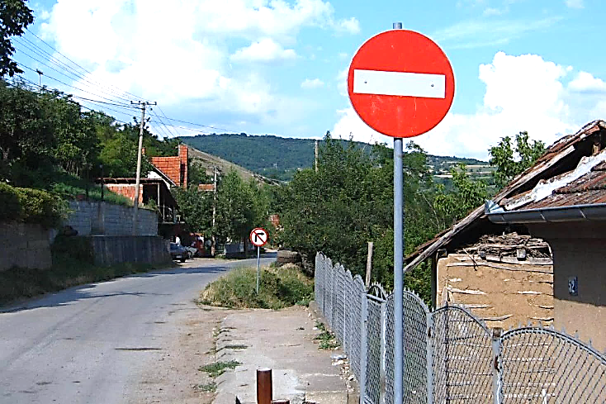

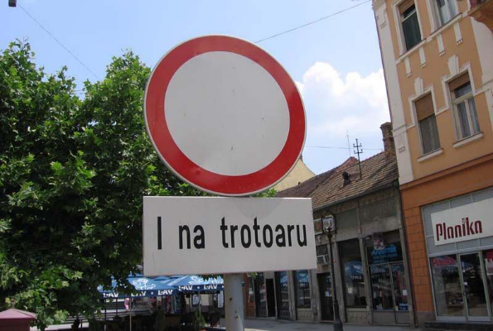

Slide 41
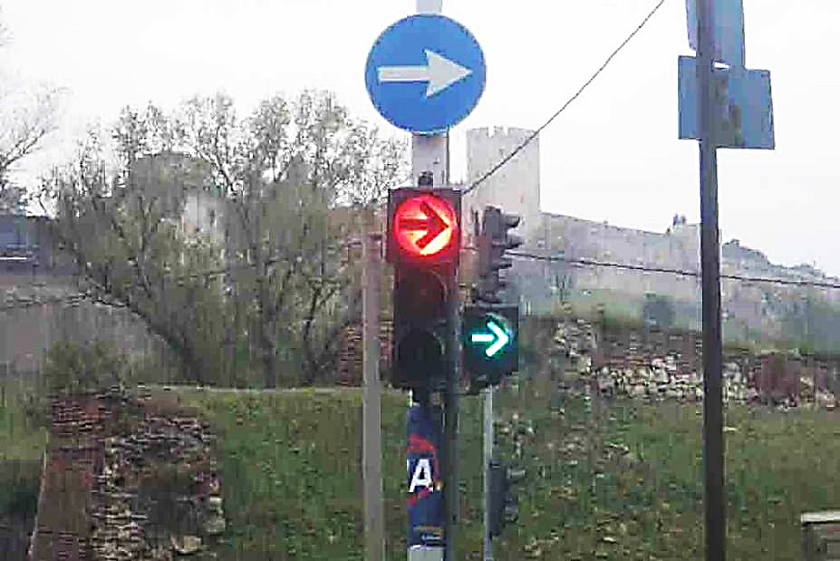

Slide 42
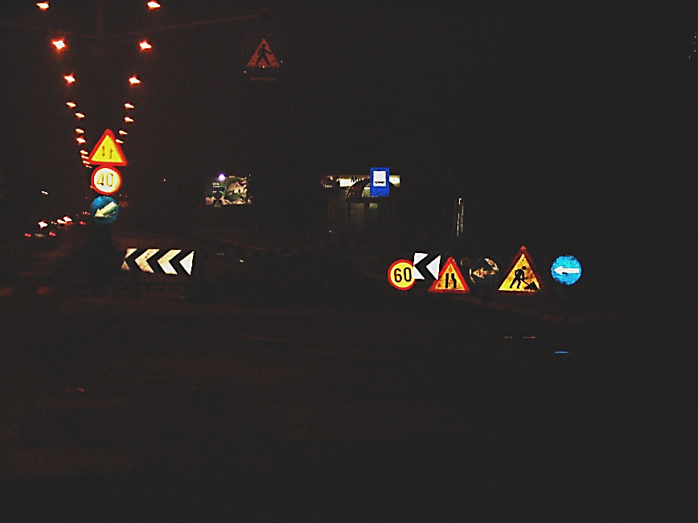


Slide 43
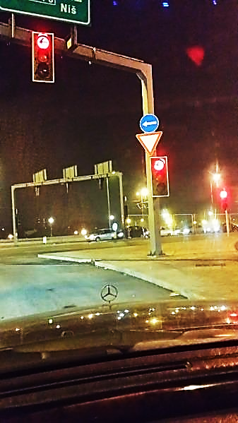
Aутокоманда у
Београду

Slide 44
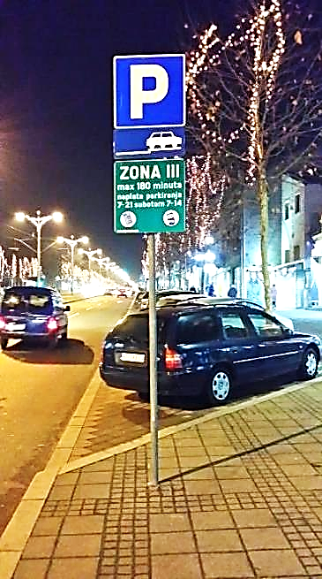
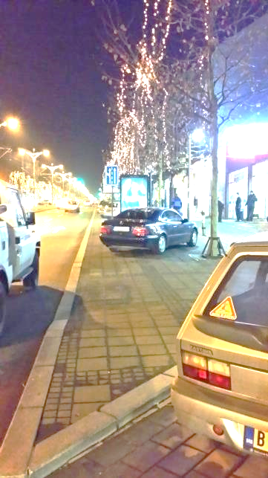
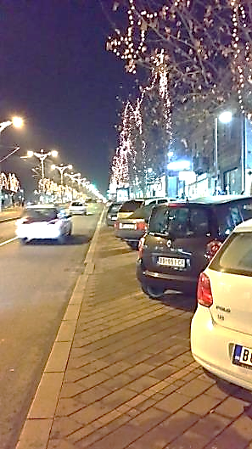

Slide 45
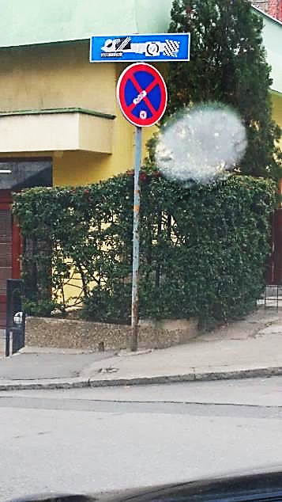
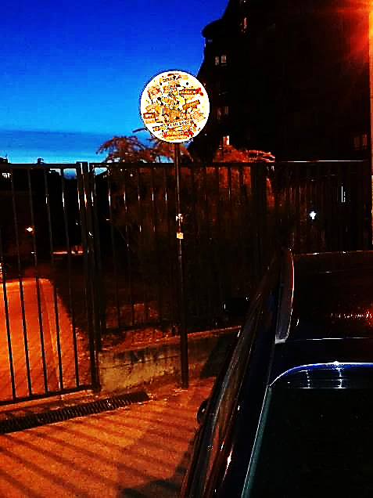

Slide 46

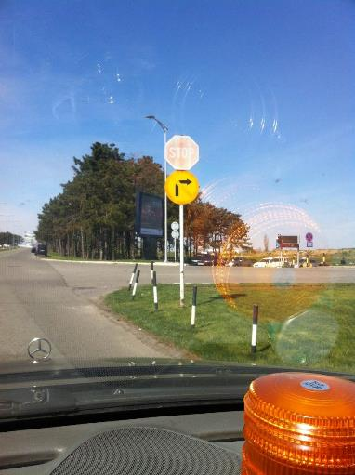
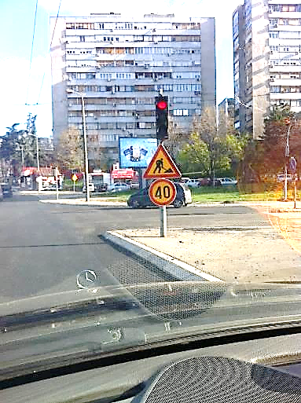
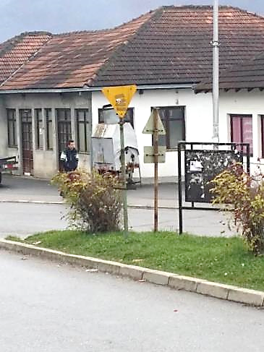
Примери „сигнализације"

Slide 47
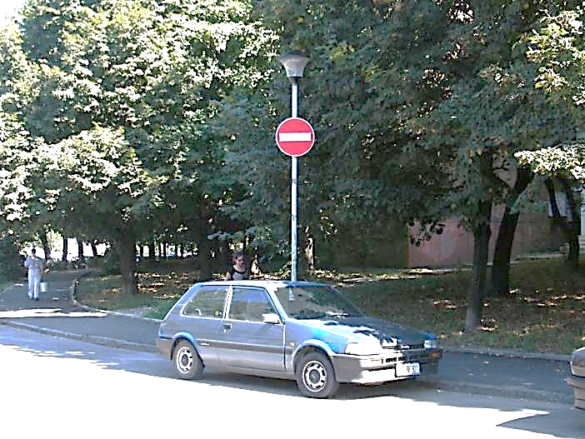
Висина већа од 3m

Slide 48
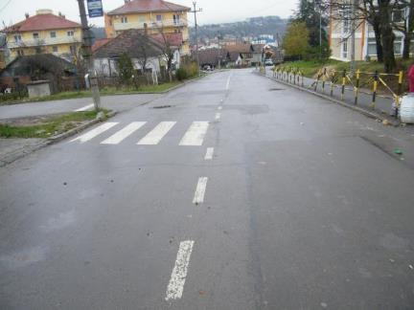
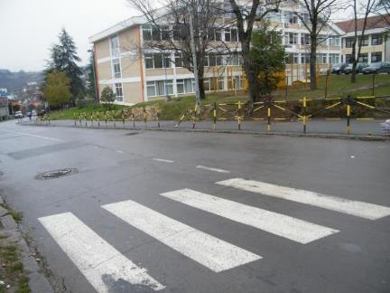
Да ли је ово пешачки прелаз?

Slide 49
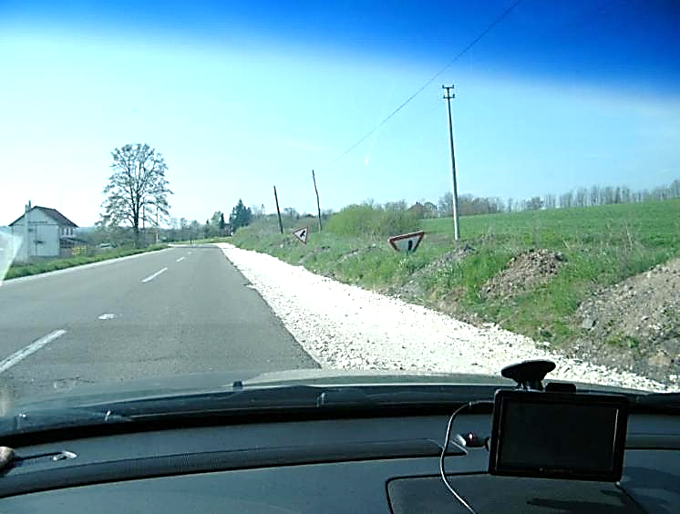

Slide 50
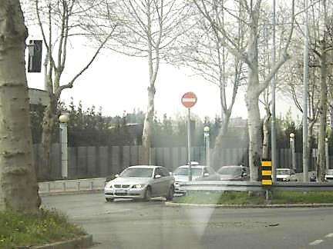
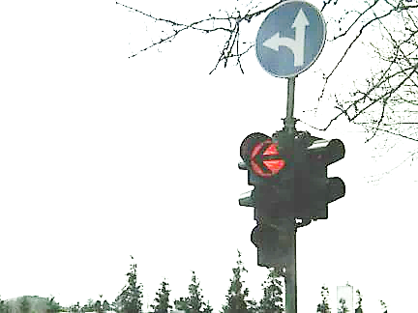

Slide 51

www.tsgserbia.com
        др Mилан Вујанић, ред. проф
        Адв Драган Станишић
        e-mail: vujanic@mail.com
        drstanisic@gmail.com
THANK YOU FOR ATTENTION!
Питања?
Бања Лука, 28.-29.05.2026.

